Slide 1
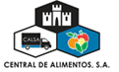
CENTRAL DE ALIMENTOS S.A
ALIMENTAMOS HOY
Y SIEMPRE
Bienestar y Satisfacción

Slide 2
Nosotros
Somos una empresa guatemalteca con 40 años de experiencia y liderazgo en la elaboración y distribución de productos alimenticios de la más alta calidad y fácilmente disponibles para nuestros distribuidores. Esto nos ha llevado a diversificar nuestras líneas de productos y nos exhorta a exportar a otros países de Centroamérica, Panamá, Estados Unidos y República Dominicana.

Slide 3
Nuestra Empresa
Nuestra Misión/ Visión
Alimentamos, hoy y siempre, bienestar y satisfacción; mediante innovación y mejora continua de nuestros productos y servicios.
Creemos en la importancia de brindar un excelente servicio al cliente, produciendo y comercializando alimentos de calidad y valor, que superen las expectativas de los consumidores.
Confiamos el éxito y crecimiento, en el desarrollo de nuestro Recurso Humano, el apoyo a nuestras marcas y en la incursión a nuevos mercados.
Invertimos para entregar a nuestros colaboradores, socios comerciales, accionistas y a la comunidad en general, excelentes beneficios.
Nuestros Valores
CALIDAD: es cumplir con los requerimientos del cliente, de acuerdo a lo que nos hemos comprometido y negociado con él, asegurando la inocuidad de nuestros productos.
INTEGRIDAD: obrar con rectitud siempre, no importando las circunstancias. Incluye comunicar las intenciones, ideas y sentimientos. Vivir correctamente, ser honesto y confiable.
EXCELENCIA EN EL SERVICIO: comprometerse a superar las expectativas de los clientes, mediante la mejora continua. Implica esforzarse por conocer y satisfacer sus necesidades.
EFICIENCIA: es comprender la esencia de sus funciones, logrando el mayor beneficio, utilizando el menor número de recursos posible.

Slide 4
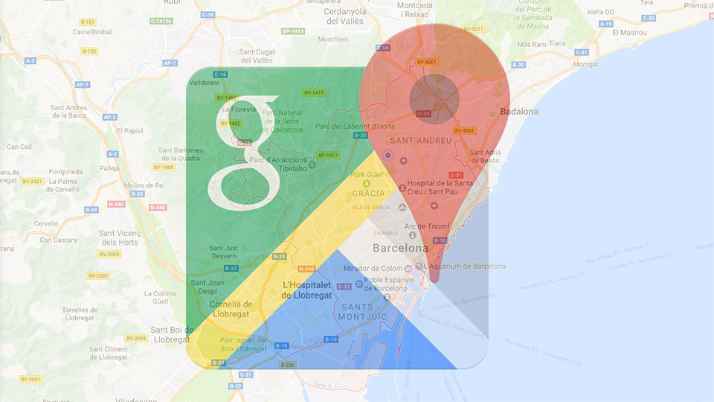
Croquis

Slide 5
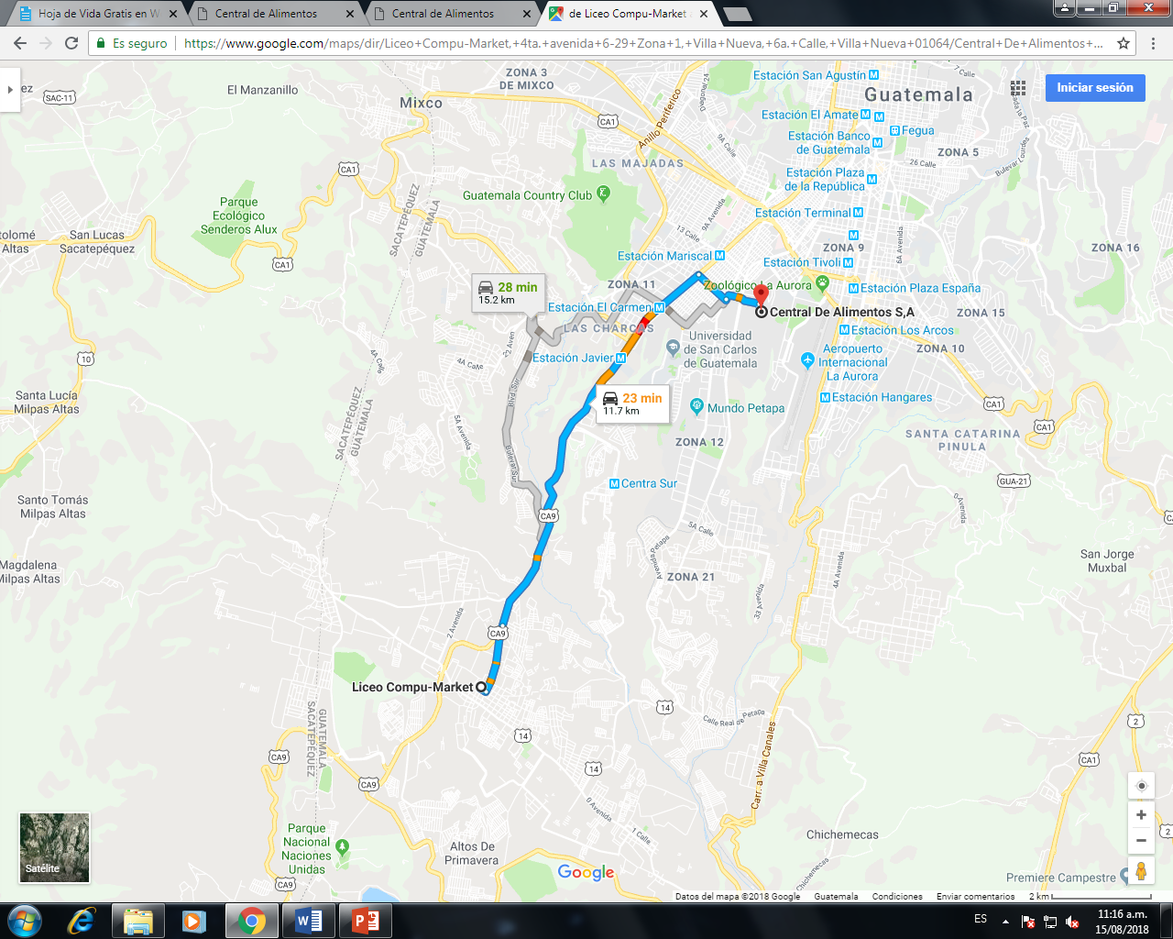

Slide 6
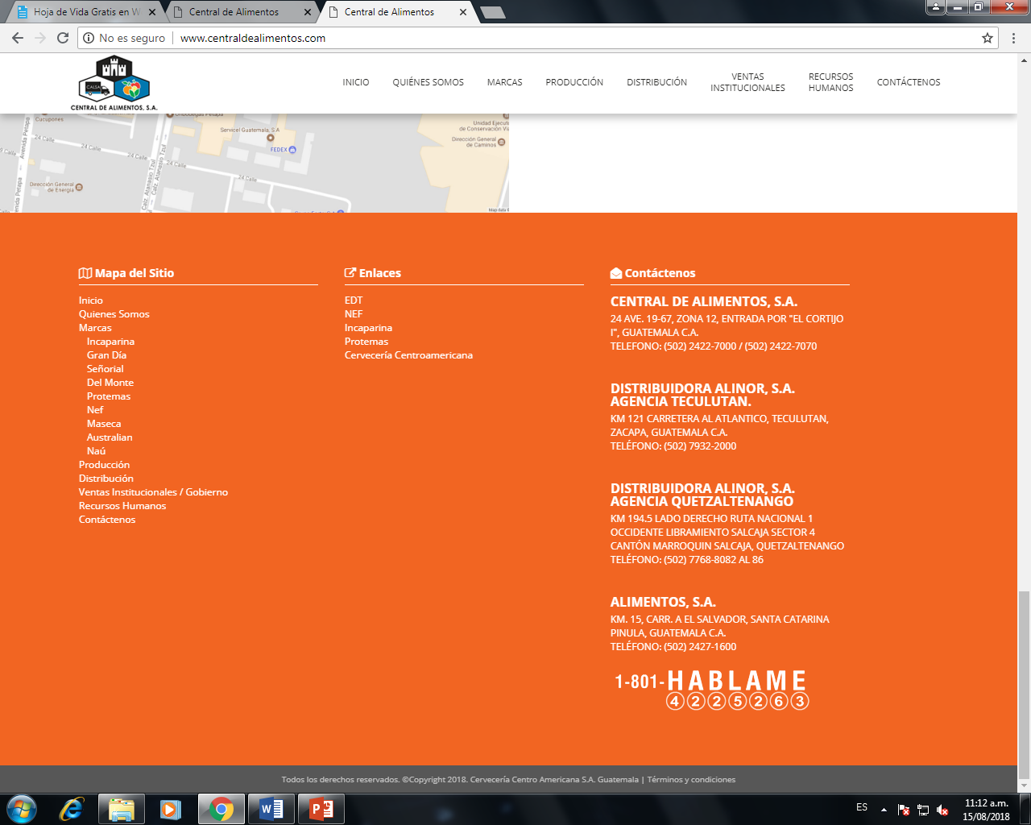

Slide 7
información
Contáctenos
Si desea formar parte de nuestro equipo, favor diríjase a nuestra pestaña de Recursos Humanos Central de Alimentos, S.A.
24 ave. 19-67, zona 12, entrada por "El Cortijo I", Guatemala C.A. Teléfono: +502 2422 7000 / +502 2422 7070 escribeme@icasa.com.gt

